Slide 1

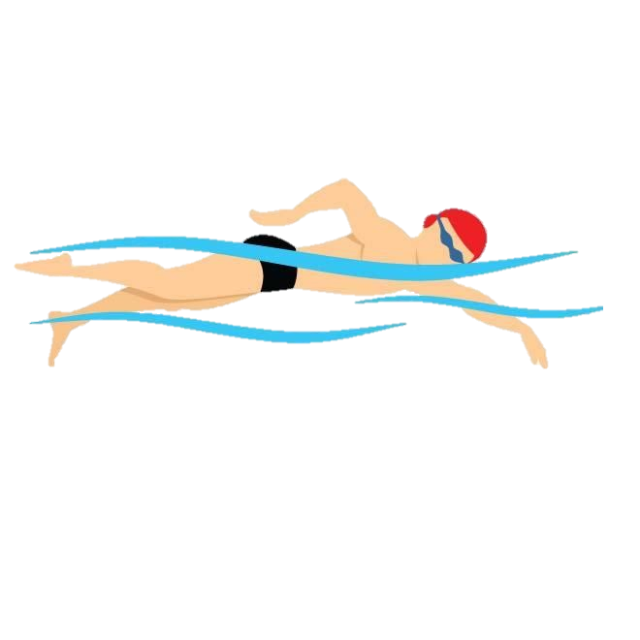

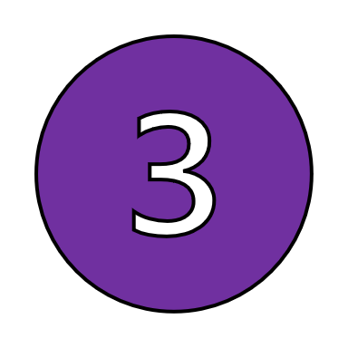
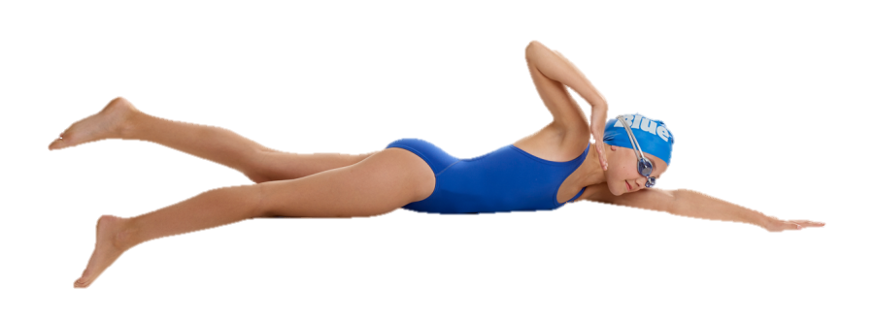


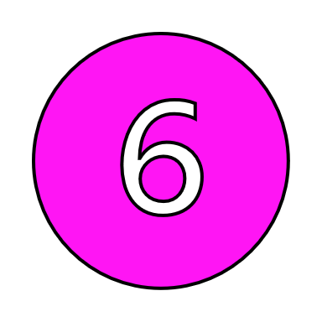

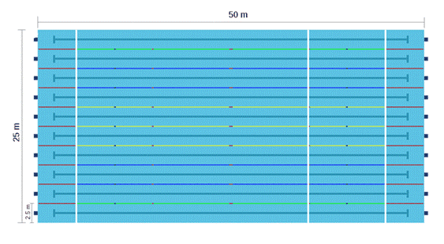






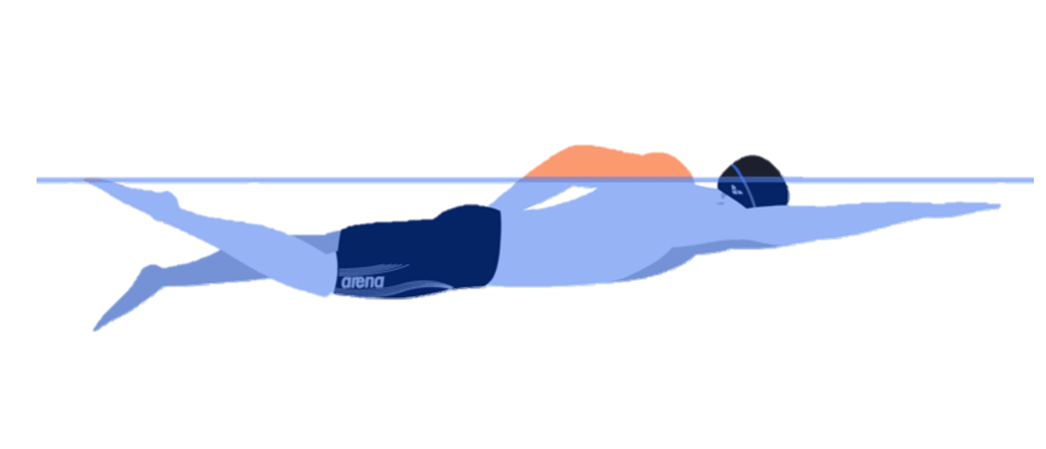
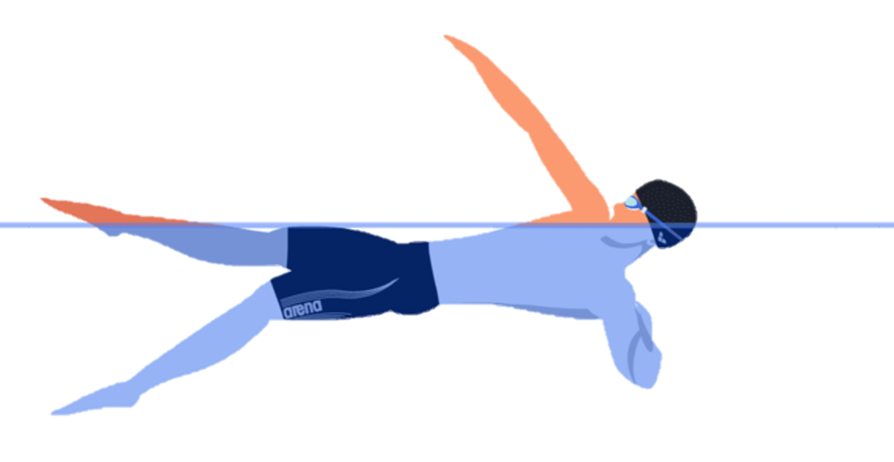
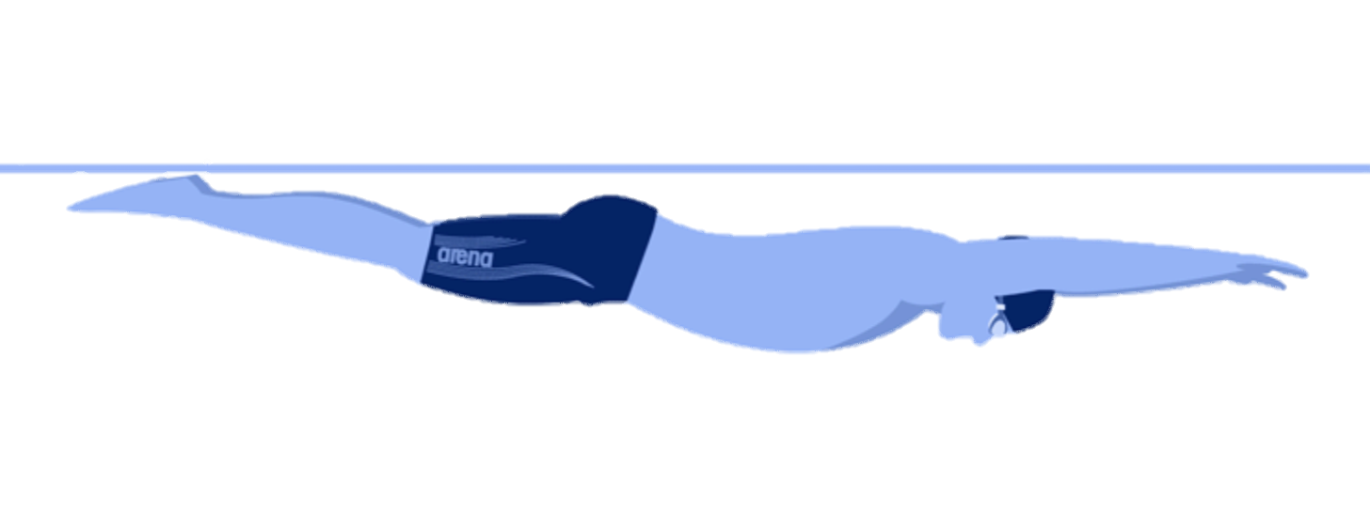
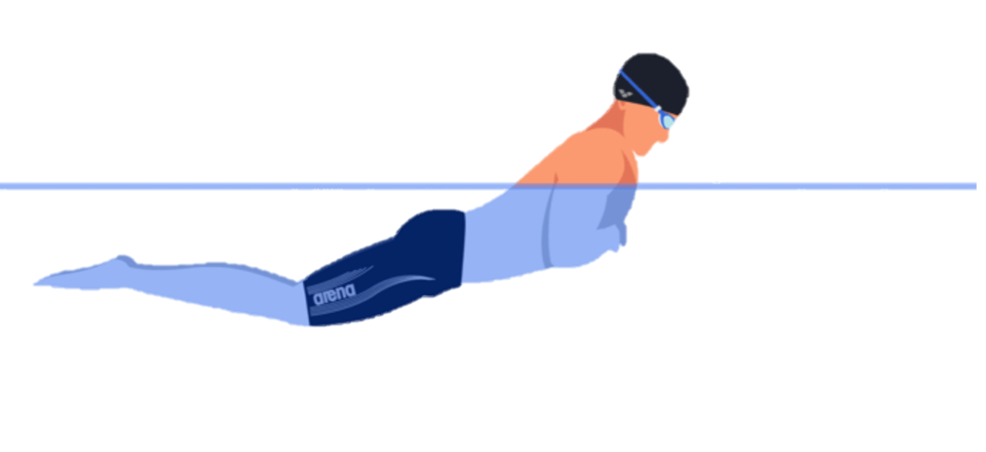
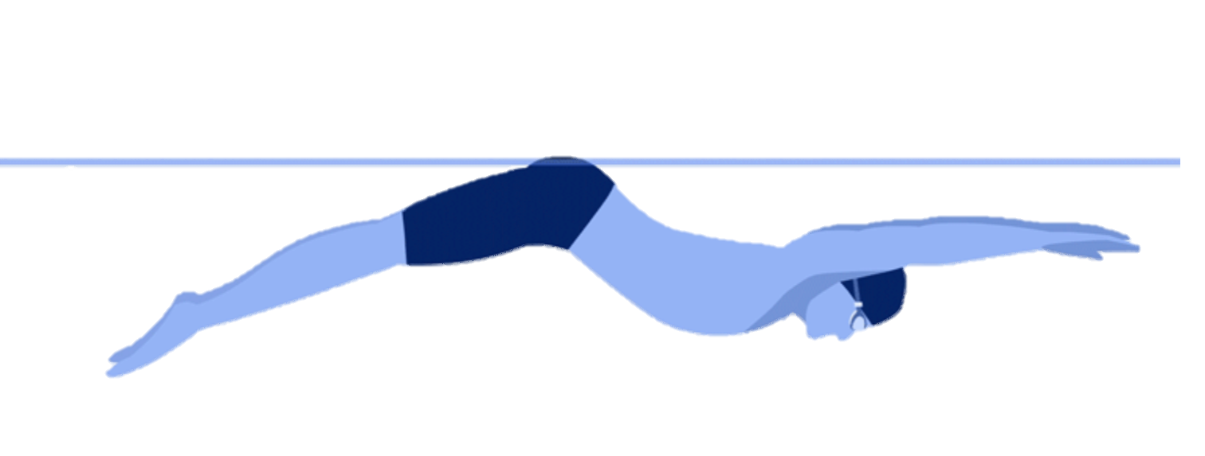
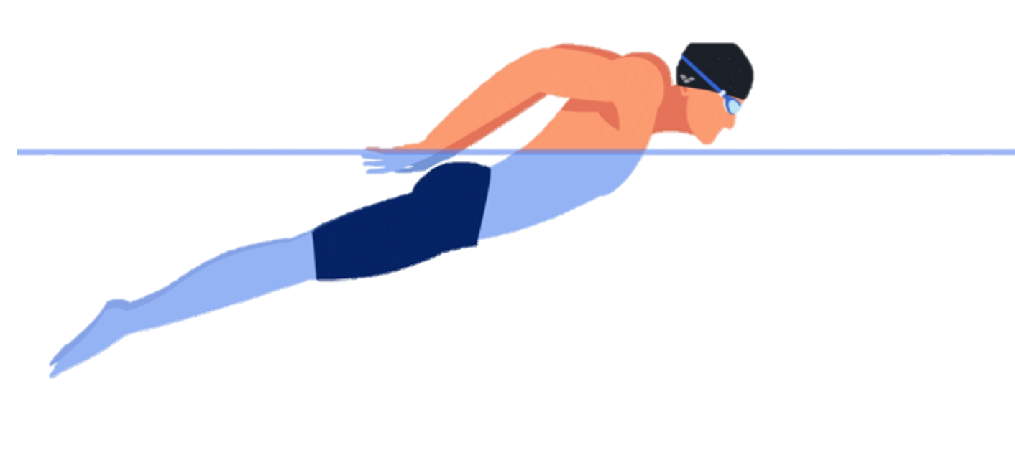
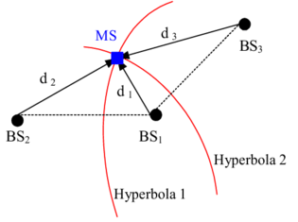





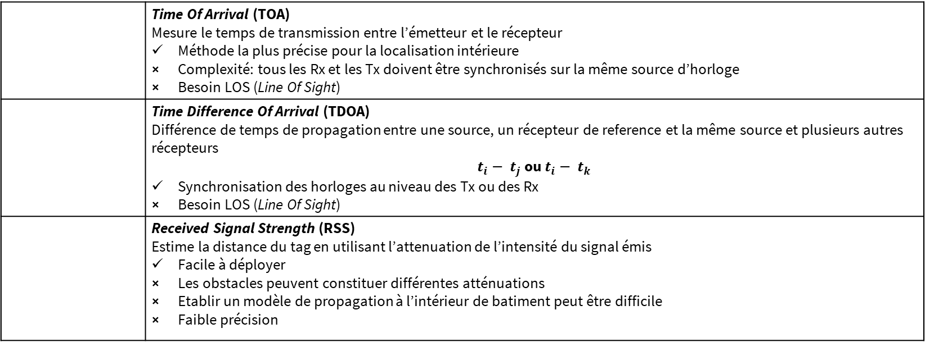
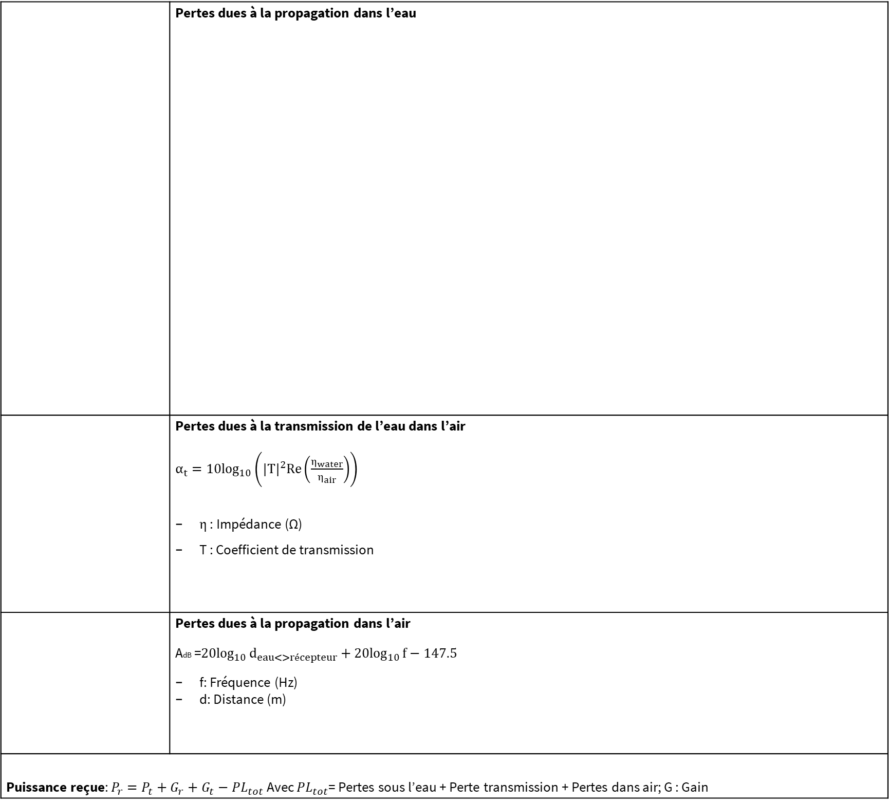


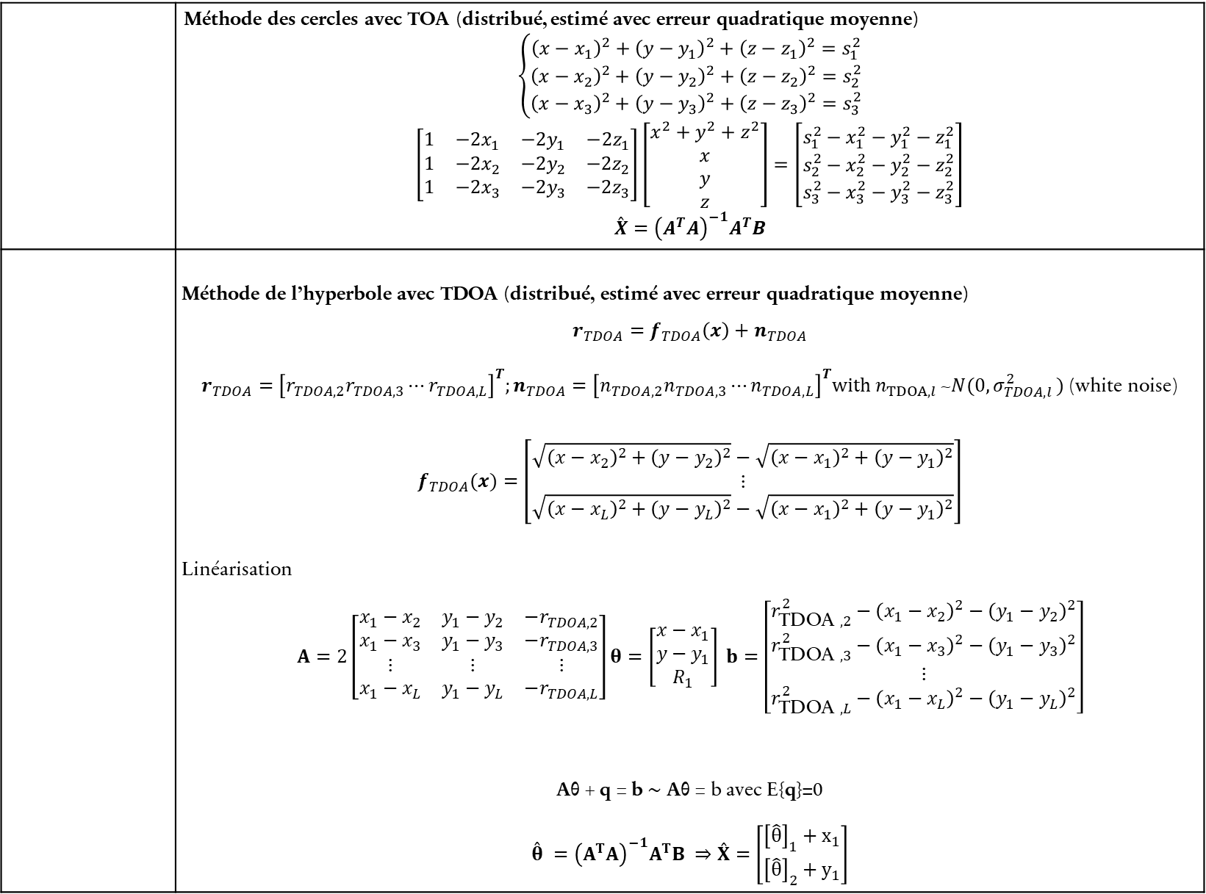



Localisation précise dans la piscine pour l'analyse des performances des nageurs d'élite
Michael Quang-Viet TA, ESYCOM, Université Gustave Eiffel, Efrei Research Lab, Paris Panthéon Assas Université France
Elizabeth COLIN, Laurie CONTEVILLE, Efrei Research Lab, Paris Panthéon Assas Université France
Jean Marc LAHEURTE, ESYCOM, Université Gustave Eiffel, Paris France
INTRODUCTION
Notre objectif est de concevoir un système visant à suivre les performances de chaque nageur en mesurant leur position, leur vitesse instantanée et leur accélération. Nous utiliserons pour cela des dispositifs de localisation Radio Fréquences (RF) où l’émetteur/récepteur sera fixé sur le bonnet des nageurs et les balises seront disposées autour du bassin à l'extérieur de l'eau. Le suivi, d’une précision d’au moins 20cm, sera effectué dans un environnement intérieur complexe car les nageurs évoluent dans des milieux aux propriétés de propagation différentes : l'eau, l'air, à l'interface des deux milieux. Cela implique des atténuations et des multi trajets à prendre en compte en plus de la complexité liée à la miniaturisation du dispositif.
CONTEXTE DE LOCALISATION
Équipement
Étapes de nage
Maillot
Bonnet de bain
Le dispositif de localisation doit être intégré à l'équipement habituel du nageur pour être adopté par les sportifs. La solution actuelle consiste à placer l'émetteur-récepteur dans le bonnet de bain avec le plus petit encombrement possible.
Piscine Olympique
1 mètre max
50 m
25 m
Aller
Plongée (Air)
Coulée (sous l’eau)
Nage (2 milieux, eau/air)
demi-tour (sous l’eau)
Retour
Nage (2 milieux)
Coulée (sous l’eau)
Types de nage
Nage libre | Dos | Brasse | Papillon
PROPAGATION ET COMMUNICATION AIR/EAU
LOCALISATION
Types de signaux
Mesures physiques pour l’estimation de position
Type | Freq. sous l’eau | Critères d’atténuation | Loc. sous l’eau | Avantages | Inconvénients
EM | MHz - GHz | Conductivité, perméabilité, permittivité, fréquence | Non | Gamme de fréquences: centaines de MHz Propagation entre l’air et l’eau | Fortes atténuations Multi trajets Interférences à très faible profondeur
Acoustique |  | Type de diffusion (onde sphérique ou cylindrique), fréquence, bruit sous-marin | Oui | Propagation dans l’eau sur une longue distance | Faible vitesse de propagation, Multi trajets au fond et au bord de la piscine et à la surface de l’eau, La vitesse peut varier en fonction de la pression, de la composition de l’eau et de la température, Pas de propagation entre l’air et l’eau
Optique | 10-15 kHz | Composition chimique de l’eau, diffusion, absorption, température, fluctuations, orientation du faisceau | Oui | - Propagation entre l’air et l’eau - Débit de données très élevé | Fortes atténuations Diffusion optique due aux particules en suspension Nécessité de prendre en compte un niveau élevé de lumière ambiante dans la partie supérieure de la colonne d’eau Alignement précis entre l’émetteur (Tx) et le récepteur (Rx)
 | Time Of Arrival (TOA) Mesure le temps de transmission entre l’émetteur et le récepteur Méthode la plus précise pour la localisation intérieure Complexité: tous les Rx et les Tx doivent être synchronisés sur la même source d’horloge Besoin LOS (Line Of Sight)
 | Time Difference Of Arrival (TDOA) Différence de temps de propagation entre une source, un récepteur de reference et la même source et plusieurs autres récepteurs $t_{i}− t_{j}$ ou $t_{i}− t_{k}$ Synchronisation des horloges au niveau des Tx ou des Rx Besoin LOS (Line Of Sight)
 | Received Signal Strength (RSS) Estime la distance du tag en utilisant l’attenuation de l’intensité du signal émis Facile à déployer Les obstacles peuvent constituer différentes atténuations Etablir un modèle de propagation à l’intérieur de batiment peut être difficile Faible précision
$$t_{p}$$
Tx
Rx
$$t_{i}$$
$$t_{k}$$
$$t_{j}$$
Algorithmes de localisation
Bien que les signaux électromagnétiques subissent des fortes atténuations dans l’eau, du fait de la faible profondeur du nageur (< 1 m), ils semblent néanmoins les mieux adaptés en raison de leur capacité à se propager entre les deux milieux (eau, air) et de la simplicité de déploiement des dispositifs.
Algorithmes de localisation sous l’eau
Techniques de localisation sous-l’eau
Atténuation du signal électromagnétique
Centralisé
Distribué
Centralisé : On détermine la position à partir d’un serveur ou nœud central qui effectuera l’estimation de localisation à partir des données de nœuds secondaires. L’information est ensuite envoyée aux autres nœuds. Distribué : Chaque nœud de capteur détermine ses propres données de position en mesurant la distance entre voisins, la position des balises et les données de connexion. Chaque information de position locale est envoyée à un nœud central afin de déterminer une estimation de position globale.
Estimé : Estimation de la position instantanée, la plus utilisée en intérieur Prédit : Prédiction de la prochaine position
 | Pertes dues à la propagation dans l’eau
 | Pertes dues à la transmission de l’eau dans l’air $α_{t}=10\log_{10}⁡\left(|T|^{2}Re⁡\left(\frac{η_{water}}{η_{air}}\right)\right)$ $η$ : Impédance (Ω) T : Coefficient de transmission
 | Pertes dues à la propagation dans l’air AdB =$20\log_{10}⁡d_{eau<>récepteur}+20\log_{10}⁡f−147.5$ f: Fréquence (Hz) d: Distance (m)
Puissance reçue: $P_{r}=P_{t}+G_{r}+G_{t}−PL_{tot}$ Avec $PL_{tot}$= Pertes sous l’eau + Perte transmission + Pertes dans air; G : Gain
$$α_{Np/m} =ω\sqrt{με′\frac{1}{2}\left[\sqrt{1+{\left(\frac{σ+ωε^{′′}}{ωε′}\right)}^{2}}−1\right]}$$
$$α_{dB/m}=−8.68(αd)$$
Attenuation (dB/m)
Estimé
Prédit
Estimé
Prédit
Y
𝜎: Conductivité (S/m)
𝜇: Perméabilité (H/m)
𝜀': Partie réelle de la permittivité complexe (F/m)
𝜀’’: Partie imaginaire de la permittivité complexe (F/m)
d: Profondeur (m)
Air
Rx
 | Méthode des cercles avec TOA (distribué, estimé avec erreur quadratique moyenne) $$\left\{\begin{matrix}{\left(x−x_{1}\right)}^{2}+{\left(y−y_{1}\right)}^{2}+{\left(z−z_{1}\right)}^{2}=s_{1}^{2} \\ {\left(x−x_{2}\right)}^{2}+{\left(y−y_{2}\right)}^{2}+{\left(z−z_{2}\right)}^{2}=s_{2}^{2} \\ {\left(x−x_{3}\right)}^{2}+{\left(y−y_{3}\right)}^{2}+{\left(z−z_{3}\right)}^{2}=s_{3}^{2}\end{matrix}\right.$$ $$\left[\begin{matrix}1 & −2x_{1} & −2y_{1} & −2z_{1} \\ 1 & −2x_{2} & −2y_{2} & −2z_{2} \\ 1 & −2x_{3} & −2y_{3} & −2z_{3}\end{matrix}\right]\left[\begin{matrix}x^{2}+y^{2}+z^{2} \\ x \\ y \\ z\end{matrix}\right]=\left[\begin{matrix}s_{1}^{2}−x_{1}^{2}−y_{1}^{2}−z_{1}^{2} \\ s_{2}^{2}−x_{2}^{2}−y_{2}^{2}−z_{2}^{2} \\ s_{3}^{2}−x_{3}^{2}−y_{3}^{2}−z_{3}^{2}\end{matrix}\right]$$ $$\overset{ˆ}{X}={\left(A^{T}A\right)}^{−1}A^{T}B$$
 | Méthode de l’hyperbole avec TDOA (distribué, estimé avec erreur quadratique moyenne) $$r_{TDOA}=f_{TDOA}\left(x\right)+n_{TDOA}$$ $r_{TDOA}={\left[r_{TDOA,2}r_{TDOA,3}⋯r_{TDOA,L}\right]}^{T};{n_{TDOA}=\left[n_{TDOA,2}n_{TDOA,3}⋯n_{TDOA,L}\right]}^{T}with n_{TDOA,l}$~$N{(0,σ}_{TDOA,l }^{2})$ (white noise) $$f_{TDOA}(x)=\left[\begin{matrix}\sqrt{{\left(x−x_{2}\right)}^{2}+{\left(y−y_{2}\right)}^{2}}−\sqrt{{\left(x−x_{1}\right)}^{2}+{\left(y−y_{1}\right)}^{2}} \\ ⋮ \\ \sqrt{{\left(x−x_{L}\right)}^{2}+{\left(y−y_{L}\right)}^{2}}−\sqrt{{\left(x−x_{1}\right)}^{2}+{\left(y−y_{1}\right)}^{2}}\end{matrix}\right]$$ Linéarisation $$A=2\left[\begin{matrix}x_{1}−x_{2} & y_{1}−y_{2} & −r_{TDOA,2} \\ x_{1}−x_{3} & y_{1}−y_{3} & −r_{TDOA,3} \\ ⋮ & ⋮ & ⋮ \\ x_{1}−x_{L} & y_{1}−y_{L} & −r_{TDOA,L}\end{matrix}\right]θ=\left[\begin{matrix}x−x_{1} \\ y−y_{1} \\ R_{1}\end{matrix}\right] b=\left[\begin{matrix}r_{\text{TDOA} ,2}^{2}−{\left(x_{1}−x_{2}\right)}^{2}−{\left(y_{1}−y_{2}\right)}^{2} \\ r_{\text{TDOA} ,3}^{2}−{\left(x_{1}−x_{3}\right)}^{2}−{\left(y_{1}−y_{3}\right)}^{2} \\ ⋮ \\ r_{\text{TDOA} ,L}^{2}−{\left(x_{1}−x_{L}\right)}^{2}−{\left(y_{1}−y_{L}\right)}^{2}\end{matrix}\right]$$ Aθ + q = b $\sim$ Aθ = b avec E{q}=0 $$\overset{ˆ}{θ} ={\left(A^{T}A\right)}^{−1}A^{T}B ⇒\overset{ˆ}{X}=\left[\begin{matrix}{\left[\hat{θ}\right]}_{1}+x_{1} \\ {\left[\hat{θ}\right]}_{2}+y_{1}\end{matrix}\right]$$
Water
Frequence (Hz)
BS1
Y
Tx
Attenuation (dB)
Mobile
BS2
BS3
Attenuation (dB)
Profondeur (m)
Air
Y
Rx
$$T=\frac{2η_{\text{air} }}{η_{\text{air} }+η_{Eau}}$$
Fréquence (Hz)
Water
Y
Tx
Y
Attenuation (dB)
Air
Rx
Water
Y
Distance (m)
Tx
CONCLUSION ET PERSPECTIVES
Ce sujet a deux enjeux principaux. Premièrement, la propagation de notre signal doit se faire dans l’eau et l’air, deux milieux aux propriétés de propagation différentes. Deuxièmement, le dispositif, en particulier l’antenne, doit être le moins encombrant possible dans le bonnet du nageur. Dans ce contexte, le signal électromagnétique semble avoir les propriétés de propagation les plus optimales par rapport aux signaux optiques et acoustiques. Les étapes suivantes consistent à connaître la composition des matériaux du bassin afin d’étudier l’impact de trajets multiples sur le signal électromagnétique et la composition chimique de l’eau afin de connaître les propriétés de propagation. Nous étudierons également la diversité des mesures (deux capteurs dans le bonnet) pour savoir si le nageur est dans l’eau ou dans l’air.

